Slide 1
Как строить отношения с теми, кто не похож на меня? Что такое толерантность?

Slide 2
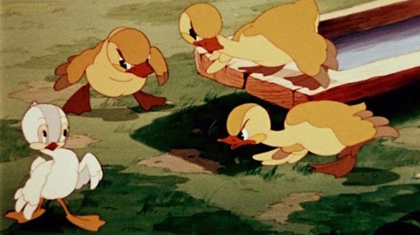

Slide 3
Мы все разные:
кто-то любит читать,
кто-то заниматься спортом,
- кто-то играет с собачкой,
а кто-то разводит цветы,
но нам хорошо вместе и мы приглашаем тебя.
Ты нам нужен!

Slide 4
Что означает слово «толерантность» в переводе с других языков:
В китайском – быть по отношению к другим великодушным.
2. В арабском – прощение, снисходительность, мягкость, милосердие, сострадание, терпение.
3. В русском – способность терпеть что-то или кого-то (быть выдержанным, выносливым, стойким, уметь мириться с существованием чего-либо, кого-либо).

Slide 5
Милосердие
– это сочувствие, любовь на деле, готовность делать добро всякому, милостливость, мягкосердность / В.И. Даль/

Slide 6
Добро помни,
Истинное добро
Доброе дело
Добрый человек
два века живёт.
добру и учит.
Пока живёшь,
твори добро,
лишь путь добра –
спасение души.
а зло забывай.
всегда просто.

Slide 7
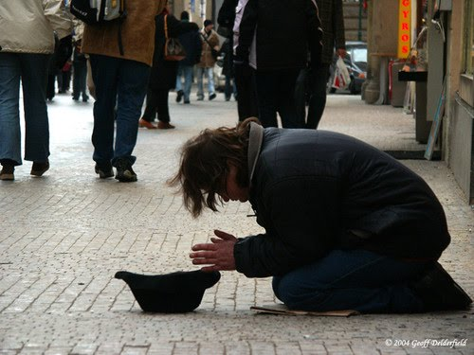
«Я слеп, подайте, люди!»
«Весна пришла, но я её не вижу!!!»

Slide 8
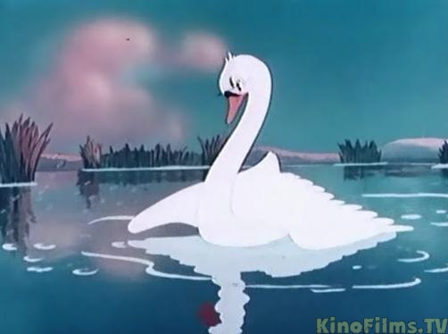
Ребята, относитесь терпимее друг к другу.
Будьте толерантны.

